Slide 1

Bases de données et bases de données géographiques
Nadia OUACIF
Yasser RABHI
Master 2 BigData et Fouille de données
OUACIF N. & RABHI Y.

Slide 2
Plan
Contexte
Introduction
Bases de données
Bases de données géographiques
Conclusion générale
Perspectives
Netographie
Bibliographie
OUACIF N. & RABHI Y.

Slide 3
Contexte
Bases de données et bases de données géographiques
L’utilisation des bases de données
L’histoire des bases de données
OUACIF N. & RABHI Y.

Slide 4
Introduction
Définition de bases de données
Organisation des données
Contenu des données
OUACIF N. & RABHI Y.

Slide 5
Bases de données
Données structurées, semi-structurées ou brutes
Stockage de données
Base de données réparties
OUACIF N. & RABHI Y.

Slide 6
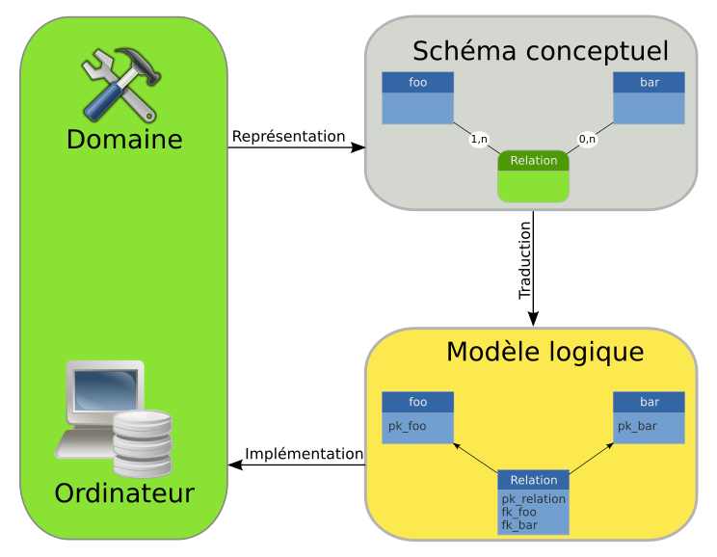
Système de gestion de base de données
Manipulation de données
FIG -1- : Modélisation d’une base de données
OUACIF N. & RABHI Y.

Slide 7
Base de données géographiques BDG
Ensemble des données spatiales et non spatiales structurées
Organisées de manière à être interrogeables et analysables de façon interactive ou automatique.
Une base de données géographique concerne habituellement une zone définie.
Elle est gérée par un logiciel SIG .

Slide 8
Classement des Bases de données Géographique
Des bases sur l’information topographique
Des bases géodésiques
Des bases de nivellement
Des bases administratives, par exemple le plan cadastral de la Direction Générale des Impôts décrivant les éléments de références de la propriété foncière.
Des bases d’adresses postales géo-référencées
…

Slide 9
Bases de données géographiques
Conception de la base de données géographiques: [5]
Recherche de technologies et d’outils
Elaboration de la base de données (cahier de charge)
Création des tables
OUACIF N. & RABHI Y.

Slide 10
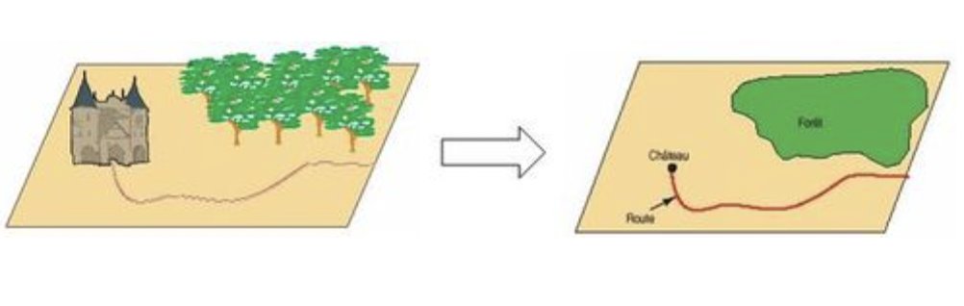
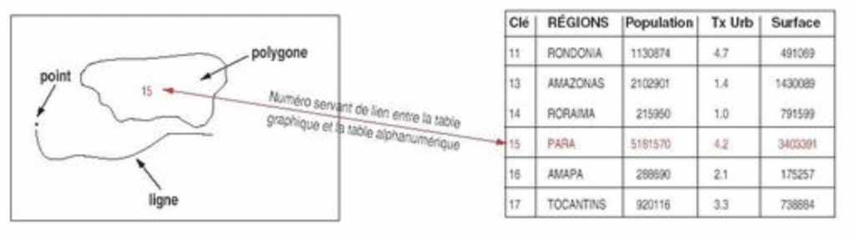
Les étapes de mise en place d’un BDG
La digitalisation des données géographiques
Le recueil des données alphanumériques
La saisie des informations
Mise à jour du BDG
FIG -2- : Digitalisation des données géographiques [4]
FIG -3- : Exemple de saisie des informations géographiques [4]

Slide 11
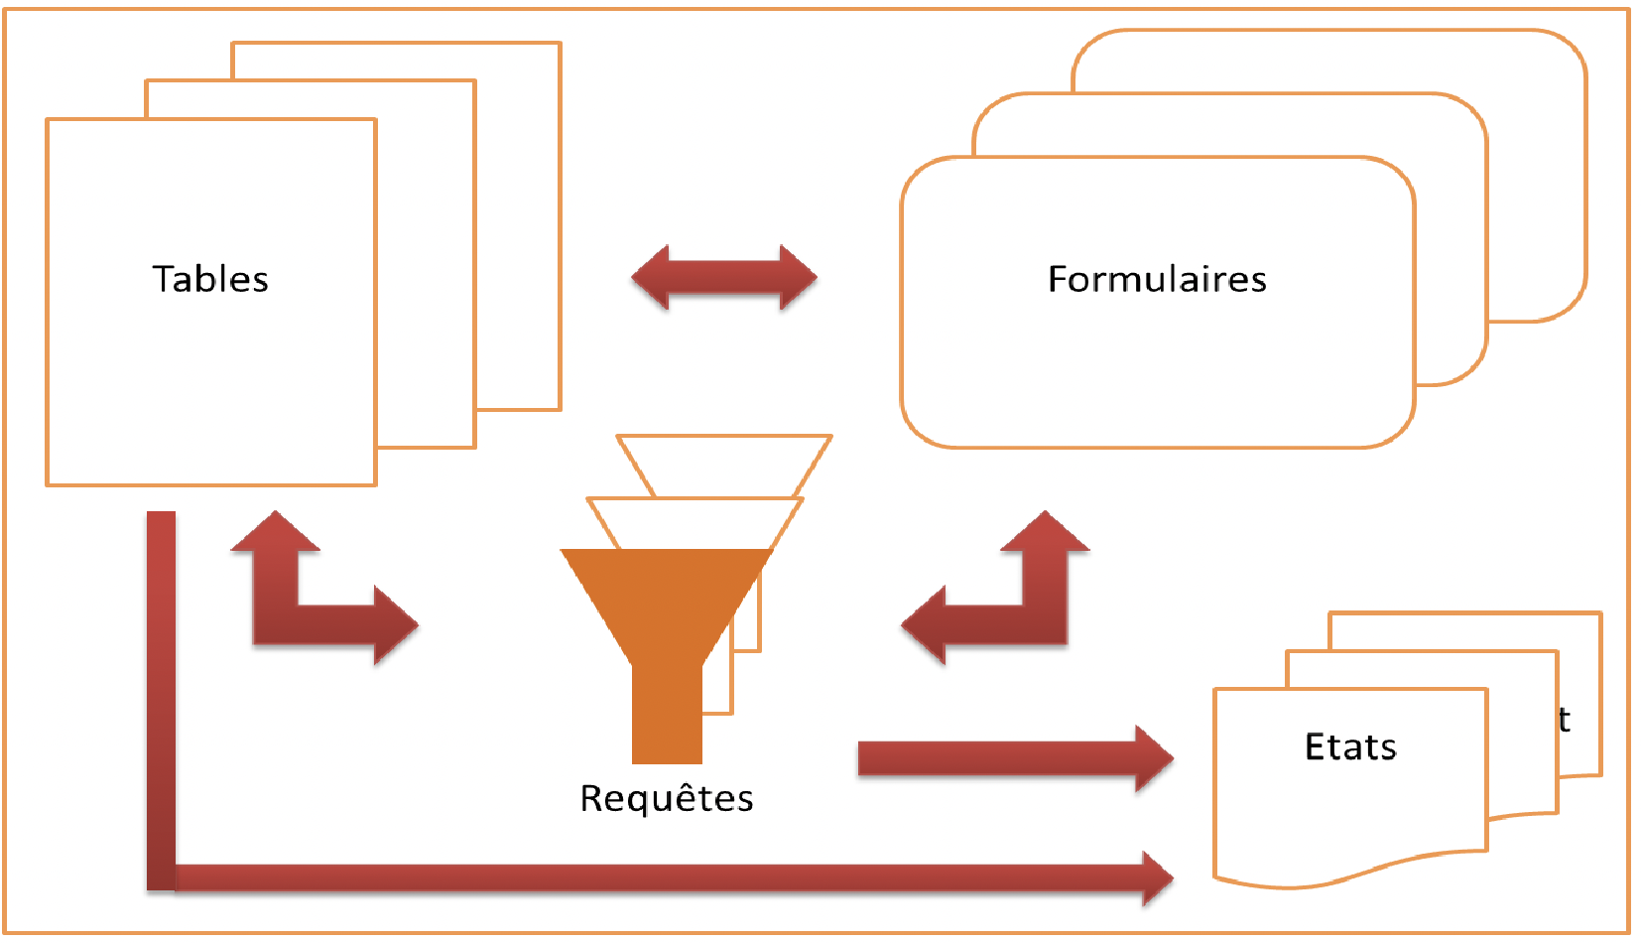
Mise en place de la base de données géographique:
Modélisation des données
Présentation de la BDG
Les relations entre les tables
Les requêtes
Formulaires
Fig-4- : les différentes composantes d’une base de données [5]
OUACIF N. & RABHI Y.

Slide 12
Conclusion générale
Il faut assurer la mise à jour des bases de données pour garantir une saisie efficace et pour éviter les failles.
La précision est assez importante pendant la récolte des données afin de garder l’intégrité de bases de données.
Les données géographiques ajoutent une précision spatiale aux données récoltées et permettent d’enrichir les bases de données traditionnelles.
OUACIF N. & RABHI Y.

Slide 13
Perspectives
Dans le futur, il sera envisageable de trouver une manière pour mettre à jour périodiquement les données géographiques via des ressources externes ( ex : via des images de Satellite, données récoltées à partir des réseaux sociaux…)
Dans un monde qui change à grande vitesse, les bases de données doivent suivre ces changements en temps réel. Sans quoi, elles perdent leur utilité et efficacité.
OUACIF N. & RABHI Y.

Slide 14
Netographie
https://fr.wikipedia.org/wiki/Base_de_donn%C3%A9es
https://www.oracle.com/fr/database/definition-base-de-donnees.html
https://www.lebigdata.fr/base-de-donnees#Quest-ce_quune_base_de_donnees_Definition
http://lokrifa.over-blog.com/article-le-systeme-d-information-geographique-cours-n-1-45813835.html
OUACIF N. & RABHI Y.

Slide 15
Bibliographie
5 Florent Cochet. Création d’une base de données géographiques des circuits courts de l’Ouest Vosgien.
Sciences du Vivant [q-bio]. 2018. hal-02790800
6 JAMAGNE, M., HARDY, Raymond, KING, D., et al. La base de données géographique des sols de France. Etude et Gestion des sols, 1995, vol. 2, no 3, p. 153-172.

Slide 16
Merci pour votre attention
OUACIF N. & RABHI Y.

